Slide 1

第二十讲 关系的闭包
李绿周
中山大学计算机学院
2024年11月
https://mooc1-1.chaoxing.com/course/216273730.html
lilvzh@mail.sysu.edu.cn
离散数学基础
第二十讲 关系的闭包
2022年1月

Slide 2
内容提要
关系闭包的定义与基本性质
自反闭包和对称闭包的计算
传递闭包的计算
Warshall算法
离散数学基础
第二十讲 关系的闭包
2022年1月 /36

Slide 3

















关系闭包的定义与基本性质
关系闭包的定义
关系的闭包(closure)是包含一个关系且满足某个性质的最小关系
设$R$是非空集$A$上的关系
自反(reflexive)闭包$r\left(R\right)$
对$A$上任意自反关系$S$，若$R⊆S$，则$r\left(R\right)⊆S$
$$R⊆r\left(R\right)$$
$r(R)$是自反关系
包含$R$的最小自反关系
对称(symmetric)闭包$s\left(R\right)$
对$A$上任意对称关系$S$，若$R⊆S$，则$s\left(R\right)⊆S$
$$R⊆s\left(R\right)$$
$s(R)$是对称关系
包含$R$的最小对称关系
传递(transitive)闭包$t\left(R\right)$
对$A$上任意传递关系$S$，若$R⊆S$，则$t\left(R\right)⊆S$
$$R⊆t\left(R\right)$$
$t(R)$是传递关系
包含$R$的最小传递关系
包含$R$
有相应性质
最小
离散数学基础
第二十讲 关系的闭包
2022年1月 /36

Slide 4







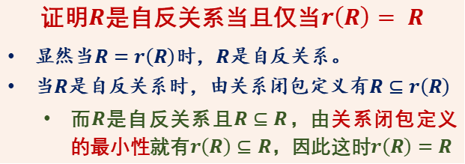

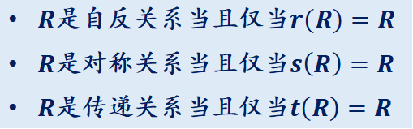
关系闭包的定义与基本性质
关系闭包的基本性质
设$R$是非空集$A$上的关系
$R$是自反关系当且仅当$r(R)=R$
$R$是对称关系当且仅当$s\left(R\right)=R$
$R$是传递关系当且仅当$t\left(R\right)=R$
$R$是自反关系$⟹ r\left(R\right)=R$
$$r\left(R\right)= R$$
集合相等与子集关系
证明$R$是自反关系当且仅当$r\left(R\right)= R$
显然当$R=r\left(R\right)$时，$R$是自反关系。
当$R$是自反关系时，由关系闭包定义有$R⊆r\left(R\right)$
  而$R$是自反关系且$R⊆R$，由关系闭包定义的最小性就有$r\left(R\right)⊆R$，因此这时$r\left(R\right)=R$
$$R⊆r\left(R\right)$$
$$r\left(R\right)⊆R$$
$r(R)$的定义
$r(R)$的最小性
$R$是自反关系
$$R⊆R$$
证明思路
附加前提
离散数学基础
第二十讲 关系的闭包
2022年1月 /36

Slide 5









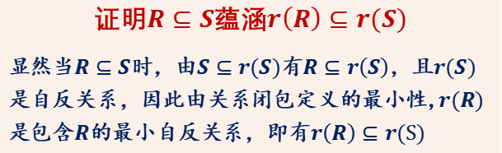

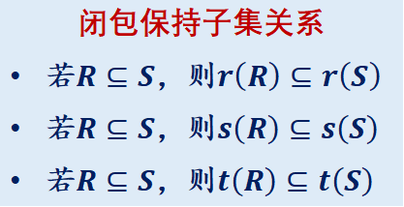
关系闭包的定义与基本性质
关系闭包的基本性质（二）
设$R$和$S$都是非空集$A$上的关系
闭包保持子集关系
若$R⊆S$，则$r\left(R\right)⊆r\left(S\right)$
若$R⊆S$，则$s\left(R\right)⊆s\left(S\right)$
若$R⊆S$，则$t\left(R\right)⊆t\left(S\right)$
$$R⊆S → r\left(R\right)⊆r(S)$$
以$R⊆S$为附加前提
$$r\left(R\right)⊆r(S)$$
$r(R)$的最小性
证明$R⊆S$蕴涵$r\left(R\right)⊆r(S)$
显然当$R⊆S$时，由$S⊆r(S)$有$R⊆r\left(S\right)$，且$r(S)$是自反关系，因此由关系闭包定义的最小性,$r(R)$是包含$R$的最小自反关系，即有$r\left(R\right)⊆r(S)$
$r(S)$是自反关系
$$R⊆r(S)$$
$r(S)$的定义
$⊆$的传递性
$$R⊆S$$
$$S⊆r(S)$$
证明思路
附加前提
$r(S)$的定义
离散数学基础
第二十讲 关系的闭包
2022年1月 /36

Slide 6














关系闭包的定义与基本性质
关系闭包性质证明举例
设$R$和$S$都是非空集$A$上的关系
关系闭包与关系并
$$r\left(R∪S\right)=r\left(R\right)∪r\left(S\right) s\left(R∪S\right)=s\left(R\right)∪s\left(S\right) t\left(R)∪t(S\right)⊆t\left(R∪S\right)$$
证明思路
集合并性质
$A∪B⊆C$当且仅当$A⊆C$且$B⊆C$
$$r\left(R∪S\right)= r\left(R\right)∪r\left(S\right)$$
$$r\left(R∪S\right)⊆r\left(R\right)∪r\left(S\right)$$
$$r\left(R\right)∪r\left(S\right)⊆r\left(R∪S\right)$$
关系闭包的最小性
集合并性质
$$R∪S⊆r(R)∪r\left(S\right)$$
$r\left(R\right)∪r\left(S\right)$是自反的
$$r\left(R\right)⊆r\left(R∪S\right)$$
$$r\left(S\right)⊆r\left(R∪S\right)$$
集合并保持子集关系
自反关系的并是自反关系
闭包保持子集关系
闭包保持子集关系
$$R⊆r\left(R\right)$$
$$S⊆r\left(S\right)$$
$r(R)$是自反关系
$r(S)$是自反关系
$$R⊆R∪S$$
$$S⊆R∪S$$
闭包的定义
闭包的定义
闭包的定义
闭包的定义
集合并性质
集合并性质
离散数学基础
第二十讲 关系的闭包
2022年1月 /36

Slide 7

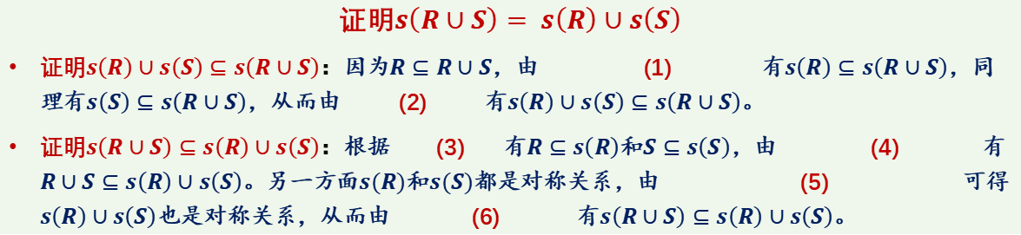
关系闭包的定义与基本性质
关系闭包性质证明练习
设$R$和$S$都是非空集$A$上的关系
关系闭包与关系并
$$r\left(R∪S\right)=r\left(R\right)∪r\left(S\right) s\left(R∪S\right)=s\left(R\right)∪s\left(S\right) t\left(R)∪t(S\right)⊆t\left(R∪S\right)$$
根据证明$r\left(R∪S\right)=r\left(R\right)∪r\left(S\right)$的思路，使用下面选项字母填空补全证明
证明$s\left(R∪S\right)= s\left(R\right)∪s\left(S\right)$
证明$s\left(R\right)∪s\left(S\right)⊆s\left(R∪S\right)$：因为$R⊆R∪S$，由 (1) 有$s\left(R\right)⊆s\left(R∪S\right)$，同理有$s\left(S\right)⊆s\left(R∪S\right)$，从而由 (2) 有$s\left(R\right)∪s\left(S\right)⊆s\left(R∪S\right)$。
证明$s\left(R∪S\right)⊆s\left(R\right)∪s\left(S\right)$：根据 (3) 有$R⊆s\left(R\right)$和$S⊆s\left(S\right)$，由 (4) 有$R∪S⊆s\left(R\right)∪s\left(S\right)$。另一方面$s(R)$和$s(S)$都是对称关系，由 (5) 可得$s\left(R\right)∪s\left(S\right)$也是对称关系，从而由 (6) 有$s\left(R∪S\right)⊆s\left(R\right)∪s\left(S\right)$。
A. 闭包的定义 | B. 关系闭包保持子集关系 | C. 关系闭包的最小性
D. 集合并的性质 | E. 集合并保持子集关系 | F. 对称关系的并仍然是对称关系
离散数学基础
第二十讲 关系的闭包
2022年1月 /36

Slide 8
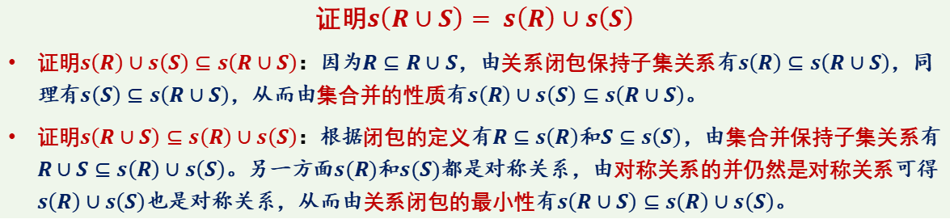
关系闭包的定义与基本性质
关系闭包性质证明练习
设$R$和$S$都是非空集$A$上的关系
关系闭包与关系并
$$r\left(R∪S\right)=r\left(R\right)∪r\left(S\right) s\left(R∪S\right)=s\left(R\right)∪s\left(S\right) t\left(R)∪t(S\right)⊆t\left(R∪S\right)$$
证明$s\left(R∪S\right)= s\left(R\right)∪s\left(S\right)$
证明$s\left(R\right)∪s\left(S\right)⊆s\left(R∪S\right)$：因为$R⊆R∪S$，由关系闭包保持子集关系有$s\left(R\right)⊆s\left(R∪S\right)$，同理有$s\left(S\right)⊆s\left(R∪S\right)$，从而由集合并的性质有$s\left(R\right)∪s\left(S\right)⊆s\left(R∪S\right)$。
证明$s\left(R∪S\right)⊆s\left(R\right)∪s\left(S\right)$：根据闭包的定义有$R⊆s\left(R\right)$和$S⊆s\left(S\right)$，由集合并保持子集关系有$R∪S⊆s\left(R\right)∪s\left(S\right)$。另一方面$s(R)$和$s(S)$都是对称关系，由对称关系的并仍然是对称关系可得$s\left(R\right)∪s\left(S\right)$也是对称关系，从而由关系闭包的最小性有$s\left(R∪S\right)⊆s\left(R\right)∪s\left(S\right)$。
B
D
A
E
F
C
A. 闭包的定义 | B. 关系闭包保持子集关系 | C. 关系闭包的最小性
D. 集合并的性质 | E. 集合并保持子集关系 | F. 对称关系的并仍然是对称关系
离散数学基础
第二十讲 关系的闭包
2022年1月 /36

Slide 9
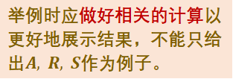
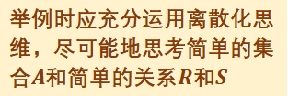
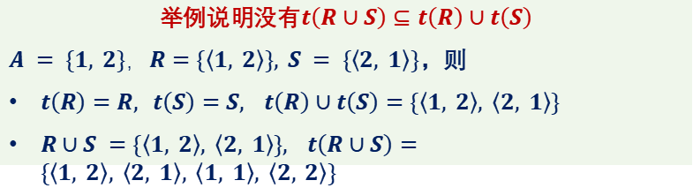
关系闭包的定义与基本性质
关系闭包性质说明举例
设$R$和$S$都是非空集$A$上的关系
关系闭包与关系并
$$r\left(R∪S\right)=r\left(R\right)∪r\left(S\right) s\left(R∪S\right)=s\left(R\right)∪s\left(S\right) t\left(R)∪t(S\right)⊆t\left(R∪S\right)$$
证明$t\left(R\right)∪t\left(S\right)⊆t\left(R∪S\right)$的思路与前面相同，由$R⊆R∪S$及关系闭包保持子集关系有$t\left(R\right)⊆t\left(R∪S\right)$，同理有$t\left(S\right)⊆t\left(R∪S\right)$，从而由集合并的性质有$t\left(R\right)∪t\left(S\right)⊆t\left(R∪S\right)$
为什么不能利用与前面类似思路证明$t\left(R∪S\right)⊆t\left(R\right)∪t\left(S\right)$？
举例时应充分运用离散化思维，尽可能地思考简单的集合$A$和简单的关系$R$和$S$
举例说明没有$t\left(R∪S\right)⊆t\left(R\right)∪t\left(S\right)$
$A = \{1, 2\}，R=\{\left\langle 1, 2\right\rangle \}, S = \{\left\langle 2, 1\right\rangle \}$，则
$t\left(R\right)=R, t\left(S\right)=S, t\left(R\right)∪t\left(S\right)=\{\left\langle 1, 2\right\rangle , \left\langle 2, 1\right\rangle \}$
$R∪S =\{\left\langle 1, 2\right\rangle , \left\langle 2, 1\right\rangle \}, t\left(R∪S\right)=\{\left\langle 1, 2\right\rangle , \left\langle 2, 1\right\rangle , \left\langle 1, 1\right\rangle , \left\langle 2, 2\right\rangle \}$
举例时应做好相关的计算以更好地展示结果，不能只给出$A, R, S$作为例子。
离散数学基础
第二十讲 关系的闭包
2022年1月 /36

Slide 10
内容提要
关系闭包的定义与基本性质
自反闭包和对称闭包的计算
传递闭包的计算
Warshall算法
离散数学基础
第二十讲 关系的闭包
2022年1月 /36

Slide 11
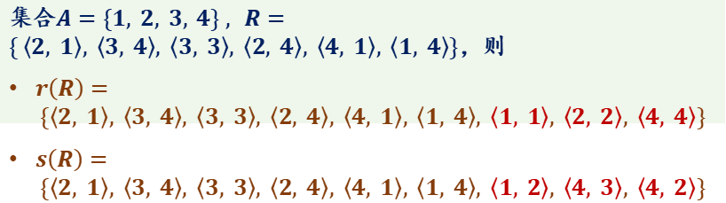


自反闭包和对称闭包的计算
自反闭包和对称闭包的计算公式
关系闭包是包含关系且具有某性质的最小关系
当关系不具有某性质时，可添加最少有序对使得其具有该性质，就可得到该关系的闭包
关系是自反的当且仅当它包含恒等关系
将恒等关系中的有序对添加到关系可得到该关系的自反闭包
$$r\left(R\right)= R∪Δ_{A}$$
关系是对称的当且仅当它等于它的逆
将它的逆关系的有序对添加到关系可得到该关系的对称闭包
$$s\left(R\right)= R∪R^{−1}$$
如何证明这些计算公式？
集合$A=\{1, 2, 3, 4\} , R=\{ \left\langle 2, 1\right\rangle , \left\langle 3, 4\right\rangle , \left\langle 3, 3\right\rangle , \left\langle 2, 4\right\rangle , \left\langle 4, 1\right\rangle , \left\langle 1, 4\right\rangle \}$，则
$r\left(R\right)= \{\left\langle 2, 1\right\rangle , \left\langle 3, 4\right\rangle , \left\langle 3, 3\right\rangle , \left\langle 2, 4\right\rangle , \left\langle 4, 1\right\rangle , \left\langle 1, 4\right\rangle , \left\langle 1, 1\right\rangle , \left\langle 2, 2\right\rangle , \left\langle 4, 4\right\rangle \}$
$s\left(R\right)= \{\left\langle 2, 1\right\rangle , \left\langle 3, 4\right\rangle , \left\langle 3, 3\right\rangle , \left\langle 2, 4\right\rangle , \left\langle 4, 1\right\rangle , \left\langle 1, 4\right\rangle , \left\langle 1, 2\right\rangle , \left\langle 4, 3\right\rangle , \left\langle 4, 2\right\rangle \}$
离散数学基础
第二十讲 关系的闭包
2022年1月 /36

Slide 12







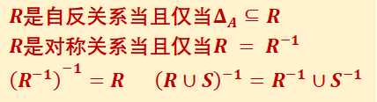











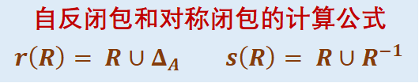
自反闭包和对称闭包的计算
自反闭包和对称闭包计算公式的证明*
自反闭包和对称闭包的计算公式
$$r\left(R\right)= R∪Δ_{A} s\left(R\right)= R∪R^{−1}$$
$R$是自反关系当且仅当$Δ_{A}⊆R$
$R$是对称关系当且仅当$R = R^{−1}$
${\left(R^{−1}\right)}^{−1}=R$ ${\left(R∪S\right)}^{−1}=R^{−1}∪S^{−1}$
自行根据证明思路写出完整证明
$$r\left(R\right)= R∪Δ_{A}$$
证明思路
$$s\left(R\right)= R∪R^{−1}$$
$$R∪Δ_{A}⊆r\left(R\right)$$
$$r\left(R\right)⊆R∪Δ_{A}$$
$$R∪R^{−1}⊆s\left(R\right)$$
$$s\left(R\right)⊆R∪R^{−1}$$
集合并性质
关系闭包的最小性
集合并性质
关系闭包的最小性
$$R⊆r\left(R\right)$$
$$Δ_{A}⊆r\left(R\right)$$
$$R⊆R∪Δ_{A}$$
$R∪Δ_{A}$是自反关系
$$R⊆s\left(R\right)$$
$$R^{−1}⊆s\left(R\right)$$
$$R⊆R∪R^{−1}$$
$R∪R^{−1}$是对称关系
关系逆保持子集关系
$r(R)$是自反关系
$$Δ_{A}⊆r\left(R\right)$$
$$R⊆s(R)$$
$${\left(R∪R^{−1}\right)}^{−1}=R^{−1}∪R$$
离散数学基础
第二十讲 关系的闭包
2022年1月 /36

Slide 13
内容提要
关系闭包的定义与基本性质
自反闭包和对称闭包的计算
传递闭包的计算
Warshall算法
离散数学基础
第二十讲 关系的闭包
2022年1月 /36

Slide 14








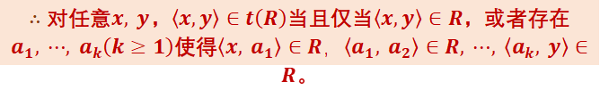
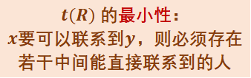
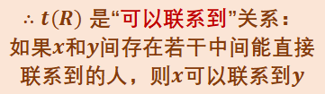

传递闭包的计算
生活中关系传递闭包的计算举例（一）
关系的传递闭包是包含这个关系的最小传递关系
当一个关系不具有传递性时，可添加最少有序对使得其具有传递性，从而得到它的传递闭包
设$A$是所有人构成的集合，关系$R$是“能直接联系到”这个关系，考虑$t(R)$应该是什么？
$$R⊆t\left(R\right)$$
$$\left\langle a, b\right\rangle ∈R$$
$a$能直接联系到$b$
$t\left(R\right)$的传递性
$$\left\langle a, b\right\rangle ∈t(R)$$
$∴$ $t(R)$ 是“可以联系到”关系：
如果$x$和$y$间存在若干中间能直接联系到的人，则$x$可以联系到$y$
$$\left\langle a, c\right\rangle ∈t(R)$$
$$\left\langle b, c\right\rangle ∈R$$
$b$能直接联系到$c$
$$\left\langle b, c\right\rangle ∈t(R)$$
$$\left\langle b, d\right\rangle ∈t(R)$$
$$\left\langle c, d\right\rangle ∈R$$
$c$能直接联系到$d$
$$\left\langle c, d\right\rangle ∈t(R)$$
$$\left\langle a, d\right\rangle ∈t(R)$$
$∴$ 对任意$x, y$，$\left\langle x,y\right\rangle ∈t\left(R\right)$当且仅当$\left\langle x,y\right\rangle ∈R$，或者存在$a_{1}, ⋯, a_{k}\left(k≥1\right)$使得$\left\langle x, a_{1}\right\rangle ∈R，\left\langle a_{1}, a_{2}\right\rangle ∈R, ⋯, \left\langle a_{k}, y\right\rangle ∈R$。
$t(R)$ 的最小性：
$x$要可以联系到$y$，则必须存在若干中间能直接联系到的人
离散数学基础
第二十讲 关系的闭包
2022年1月 /36

Slide 15
传递闭包的计算
传递闭包计算过程的直观展示
张说
张说
张说
张说
张说
贺知章
贺知章
贺知章
贺知章
贺知章
假设这是中唐诗人间“能直接联系到”关系图
张旭
张旭
张旭
张旭
张旭
崔国辅
崔国辅
崔国辅
崔国辅
苏颋
崔国辅
苏颋
苏颋
苏颋
苏颋
张九龄
张九龄
张九龄
张九龄
刘方平
张九龄
刘方平
刘方平
刘方平
刘方平
李白
李白
李白
李白
李白
以杜甫为中心
复杂网络的“六度分隔理论”（小世界理论）
你最多通过5个中间人就可联系到世界上任何一个人
孟浩然
孟浩然
孟浩然
孟浩然
孟浩然
张谓
张谓
张谓
张谓
张谓
绿色标出杜甫经过两个中间人可以联系到的诗人
绿色标出杜甫经过一个中间人可以联系到的诗人
绿色标出杜甫能直接联系到的诗人
刘长卿
刘长卿
刘长卿
刘长卿
刘长卿
岑参
岑参
岑参
岑参
岑参
杜甫
杜甫
杜甫
杜甫
杜甫
王昌龄
王昌龄
王昌龄
王昌龄
王昌龄
王维
王维
王维
王维
王维
李嘉祐
李嘉祐
李嘉祐
李嘉祐
李嘉祐
严武
严武
严武
严武
严武
高适
高适
高适
高适
高适
皇甫冉
皇甫冉
皇甫冉
皇甫冉
皇甫冉
储光义
储光义
储光义
储光义
储光义
钱起
钱起
钱起
钱起
韩翃
钱起
韩翃
韩翃
韩翃
韩翃
薛稷
薛稷
薛稷
薛稷
薛稷
张继
张继
张继
张继
张继
离散数学基础
第二十讲 关系的闭包
2022年1月 /36

Slide 16
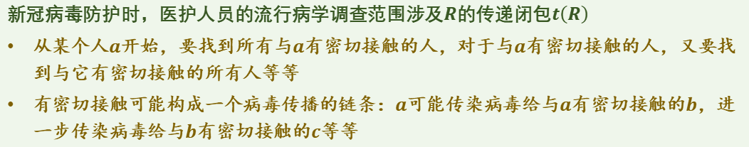
传递闭包的计算
生活中关系传递闭包的计算举例（二）
关系的传递闭包是包含这个关系的最小传递关系
当一个关系不具有传递性时，可添加最少有序对使得其具有传递性，从而得到它的传递闭包
设$A$是所有人构成的集合，关系$R$是“有密切接触”这个关系，它的传递闭包$t(R)$是什么？
新冠病毒防护时，医护人员的流行病学调查范围涉及$R$的传递闭包$t\left(R\right)$
从某个人$a$开始，要找到所有与$a$有密切接触的人，对于与$a$有密切接触的人，又要找到与它有密切接触的所有人等等
有密切接触可能构成一个病毒传播的链条：$a$可能传染病毒给与$a$有密切接触的$b$，进一步传染病毒给与$b$有密切接触的$c$等等
$t(R)$ 是“可能传染病毒”关系：如果$x$和$y$间存在若干中间有密切接触的人，则$x$可能传染病毒给$y$
$∴$ $∀x, y$，$\left\langle x,y\right\rangle ∈t\left(R\right)$当且仅当$\left\langle x,y\right\rangle ∈R$，或者存在$a_{1}, ⋯, a_{k}\left(k≥1\right)$使得$\left\langle x, a_{1}\right\rangle ∈R，\left\langle a_{1}, a_{2}\right\rangle ∈R, ⋯, \left\langle a_{k}, y\right\rangle ∈R$
离散数学基础
第二十讲 关系的闭包
2022年1月 /36

Slide 17






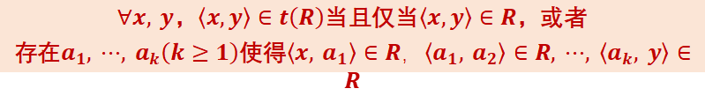





传递闭包的计算
传递闭包的关系图解释
设$R$是非空集$A$上的关系
下面公式中个体变量的论域都是$A$
$∀x, y$，$\left\langle x,y\right\rangle ∈t\left(R\right)$当且仅当$\left\langle x,y\right\rangle ∈R$，或者
存在$a_{1}, ⋯, a_{k}\left(k≥1\right)$使得$\left\langle x, a_{1}\right\rangle ∈R，\left\langle a_{1}, a_{2}\right\rangle ∈R, ⋯, \left\langle a_{k}, y\right\rangle ∈R$
$$\left\langle x,y\right\rangle ∈R$$
$x$到$y$有有向边
在$R$的关系图中
$$∃a_{1},\left\langle x,a_{1}\right\rangle ∈R,\left\langle a_{1},y \right\rangle ∈R$$
$x$到$y$有长度为$2$的有向通路
$$∃a_{1},a_{2},\left\langle x,a_{1}\right\rangle ∈R,\left\langle a_{1},a_{2} \right\rangle ∈R,\left\langle a_{2},y \right\rangle ∈R$$
$x$到$y$有长度为$3$的有向通路
$$⋮$$
$$⋮$$
$$∃a_{1},a_{2},⋯a_{k},\left\langle x,a_{1}\right\rangle ∈R,\left\langle a_{1},a_{2} \right\rangle ∈R,⋯,\left\langle a_{k},y \right\rangle ∈R$$
$x$到$y$有长度为$k+1$的有向通路
从$R$的关系图角度看，$\left\langle x, y\right\rangle ∈t\left(R\right)$当且仅当$x$到$y$有有向通路
离散数学基础
第二十讲 关系的闭包
2022年1月 /36

Slide 18



传递闭包的计算
传递闭包计算公式的引入
设$R$是非空集$A$上的关系
下面公式中个体变量的论域都是$A$
$∀x, y$，$\left\langle x,y\right\rangle ∈t\left(R\right)$当且仅当$\left\langle x,y\right\rangle ∈R$，或者
存在$a_{1}, ⋯, a_{k}\left(k≥1\right)$使得$\left\langle x, a_{1}\right\rangle ∈R，\left\langle a_{1}, a_{2}\right\rangle ∈R, ⋯, \left\langle a_{k}, y\right\rangle ∈R$
$$∃a_{1},\left\langle x,a_{1}\right\rangle ∈R,\left\langle a_{1},y \right\rangle ∈R$$
$$\left\langle x,y\right\rangle ∈R∘R$$
$$∃a_{1},a_{2},\left\langle x,a_{1}\right\rangle ∈R,\left\langle a_{1},a_{2} \right\rangle ∈R,\left\langle a_{2},y \right\rangle ∈R$$
$$\left\langle x,y\right\rangle ∈\left(R∘R\right)∘R$$
$$⋮$$
$$⋮$$
$$∃a_{1},a_{2},⋯a_{k},\left\langle x,a_{1}\right\rangle ∈R,\left\langle a_{1},a_{2} \right\rangle ∈R,⋯,\left\langle a_{k},y \right\rangle ∈R$$
$$\left\langle x,y\right\rangle ∈(⋯\left(R∘R\right)∘⋯∘R)$$
引入关系的幂运算$R^{n}$
$R^{1}=R$ $R^{2}=R∘R$ $R^{3}=\left(R∘R\right)∘R$ $R^{k+1}=(⋯\left(R∘R\right)∘⋯∘R)$
离散数学基础
第二十讲 关系的闭包
2022年1月 /36

Slide 19
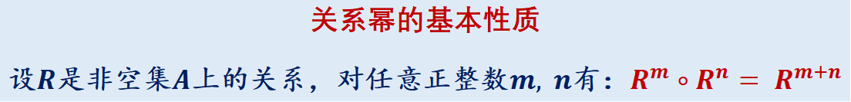
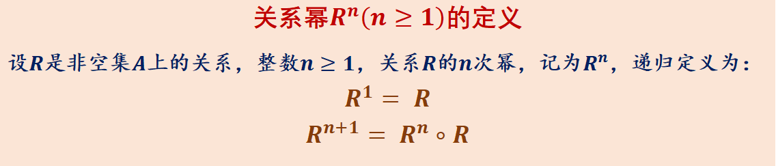
传递闭包的计算
关系幂的定义
关系幂$R^{n}\left(n≥1\right)$的定义
设$R$是非空集$A$上的关系，整数$n≥1$，关系$R$的$n$次幂，记为$R^{n}$，递归定义为：
$$R^{1}= R$$
$$R^{n+1}= R^{n}∘R$$
关系幂的基本性质
设$R$是非空集$A$上的关系，对任意正整数$m, n$有：$R^{m}∘R^{n}= R^{m+n}$
如何证明？是对$m$还是对$n$实施数学归纳法？
证明留作课后自行练习
离散数学基础
第二十讲 关系的闭包
2022年1月 /36

Slide 20





传递闭包的计算
传递闭包计算公式的引入
设$R$是非空集$A$上的关系
下面公式中个体变量的论域都是$A$
$∀x, y$，$\left\langle x,y\right\rangle ∈t\left(R\right)$当且仅当$\left\langle x,y\right\rangle ∈R$，或者
存在$a_{1}, ⋯, a_{k}\left(k≥1\right)$使得$\left\langle x, a_{1}\right\rangle ∈R，\left\langle a_{1}, a_{2}\right\rangle ∈R, ⋯, \left\langle a_{k}, y\right\rangle ∈R$
$$∃a_{1},\left\langle x,a_{1}\right\rangle ∈R,\left\langle a_{1},y \right\rangle ∈R$$
$$\left\langle x,y\right\rangle ∈R^{2}$$
$$∃a_{1},a_{2},\left\langle x,a_{1}\right\rangle ∈R,\left\langle a_{1},a_{2} \right\rangle ∈R,\left\langle a_{2},y \right\rangle ∈R$$
$$\left\langle x,y\right\rangle ∈R^{3}$$
$$⋮$$
$$⋮$$
$$∃a_{1},a_{2},⋯a_{k},\left\langle x,a_{1}\right\rangle ∈R,\left\langle a_{1},a_{2} \right\rangle ∈R,⋯,\left\langle a_{k},y \right\rangle ∈R$$
$$\left\langle x,y\right\rangle ∈R^{k+1}$$
$∀x, y∈A$, $\left\langle x, y\right\rangle ∈t\left(R\right)$ 当且仅当 $∃k≥1$, $\left\langle x, y\right\rangle ∈R^{k}$
$∀x, y∈A$, $\left\langle x, y\right\rangle ∈t\left(R\right)$ 当且仅当 $\left\langle x, y\right\rangle ∈\bigcup_{k=1}^{∞}{R^{k}}$
广义并的定义
离散数学基础
第二十讲 关系的闭包
2022年1月 /36

Slide 21


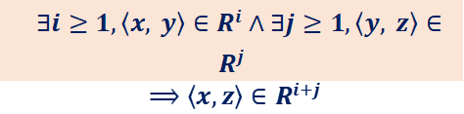
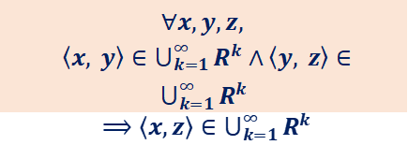




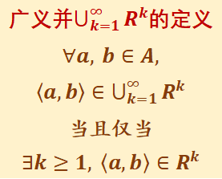

传递闭包的计算
传递闭包计算公式的证明思路*
设$R$是非空集$A$上的关系，$t\left(R\right)= \bigcup_{k=1}^{∞}{R^{k}}= R∪R^{2}∪R^{3}∪⋯∪R^{k}∪⋯$
证明思路框架
$t\left(R\right)= \bigcup_{k=1}^{∞}{R^{k}}$
传递闭包的定义
对包含$R$的任意传递关系$S$，有$\bigcup_{k=1}^{∞}{R^{k}}⊆S$
$R⊆\bigcup_{k=1}^{∞}{R^{k}}$
$\bigcup_{k=1}^{∞}{R^{k}}$是传递关系
关系传递性的元素考察法定义
广义并$\bigcup_{k=1}^{∞}{R^{k}}$的定义
广义并$\bigcup_{k=1}^{∞}{R^{k}}$的定义
$$∀a, b∈A,$$
$\left\langle a,b\right\rangle ∈$ $\bigcup_{k=1}^{∞}{R^{k}}$
当且仅当
$$∃k≥1, \left\langle a,b\right\rangle ∈R^{k}$$
$∀x,y,z,$
$\left\langle x, y\right\rangle ∈\bigcup_{k=1}^{∞}{R^{k}}∧\left\langle y, z\right\rangle ∈\bigcup_{k=1}^{∞}{R^{k}}$
$⟹\left\langle x,z\right\rangle ∈\bigcup_{k=1}^{∞}{R^{k}}$
$$∀n≥1, R^{n}⊆S$$
数学归纳法
广义并$\bigcup_{k=1}^{∞}{R^{k}}$的定义
归纳步：假定$R^{k}⊆S$，则$R^{k+1}=R^{k}∘R⊆S∘S⊆S$
$∃i≥1,\left\langle x, y\right\rangle ∈R^{i}∧∃j≥1,\left\langle y, z\right\rangle ∈R^{j}$
$⟹\left\langle x,z\right\rangle ∈R^{i+j}$
关系幂的定义、关系复合保持子集关系、传递关系的性质
关系幂的性质
离散数学基础
第二十讲 关系的闭包
2022年1月 /36

Slide 22
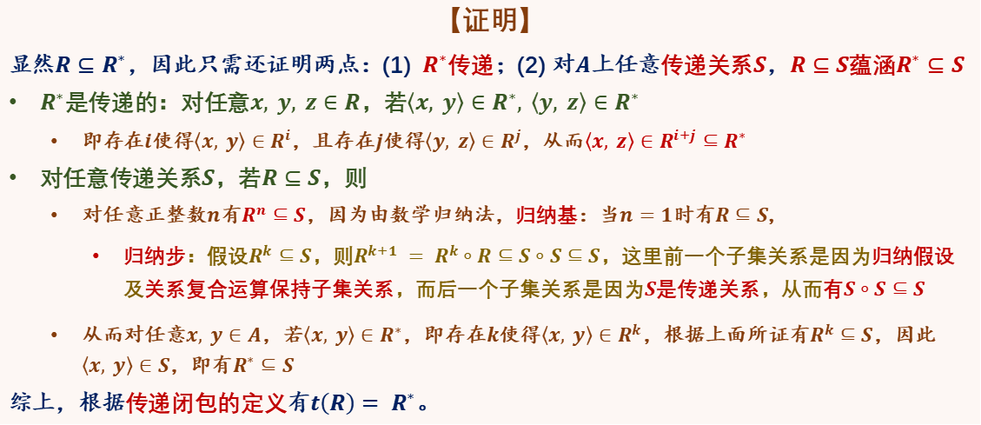
传递闭包的计算
传递闭包计算公式的证明*
设$R$是非空集$A$上的关系，$t\left(R\right)= \bigcup_{k=1}^{∞}{R^{k}}= R∪⋯∪R^{k}∪⋯$，记$\bigcup_{k=1}^{∞}{R^{k}}$为$R^{∗}$
【证明】
显然$R⊆R^{∗}$，因此只需还证明两点：(1) $R^{∗}$传递；(2) 对$A$上任意传递关系$S$，$R⊆S$蕴涵$R^{∗}⊆S$
$R^{∗}$是传递的：对任意$x, y, z∈R$，若$\left\langle x, y\right\rangle ∈R^{∗}, \left\langle y, z\right\rangle ∈R^{∗}$
  即存在$i$使得$\left\langle x, y\right\rangle ∈R^{i}$，且存在$j$使得$\left\langle y, z\right\rangle ∈R^{j}$，从而$\left\langle x, z\right\rangle ∈R^{i+j}⊆R^{∗}$
对任意传递关系$S$，若$R⊆S$，则
  对任意正整数$n$有$R^{n}⊆S$，因为由数学归纳法，归纳基：当$n=1$时有$R⊆S$,
    归纳步：假设$R^{k}⊆S$，则$R^{k+1} = R^{k}∘R⊆S∘S⊆S$，这里前一个子集关系是因为归纳假设及关系复合运算保持子集关系，而后一个子集关系是因为$S$是传递关系，从而有$S∘S⊆S$
  从而对任意$x, y∈A$，若$\left\langle x, y\right\rangle ∈R^{∗}$，即存在$k$使得$\left\langle x, y\right\rangle ∈R^{k}$，根据上面所证有$R^{k}⊆S$，因此$\left\langle x, y\right\rangle ∈S$，即有$R^{∗}⊆S$
综上，根据传递闭包的定义有$t\left(R\right)= R^{∗}$。
离散数学基础
第二十讲 关系的闭包
2022年1月 /36

Slide 23
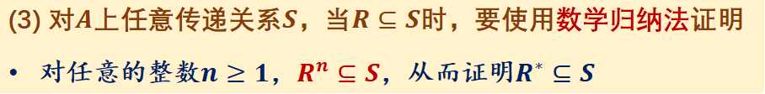
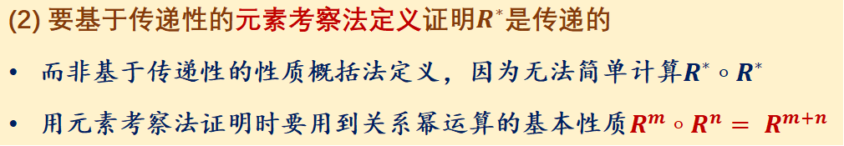
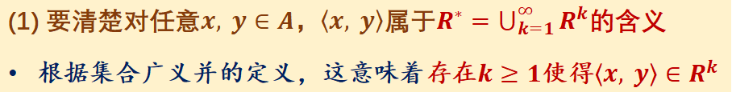
传递闭包的计算
传递闭包计算公式的证明关键点总结*
(1) 要清楚对任意$x, y∈A$，$\left\langle x, y\right\rangle$属于$R^{∗}=\bigcup_{k=1}^{∞}{R^{k}}$的含义
根据集合广义并的定义，这意味着存在$k≥1$使得$\left\langle x, y\right\rangle ∈R^{k}$
(2) 要基于传递性的元素考察法定义证明$R^{∗}$是传递的
而非基于传递性的性质概括法定义，因为无法简单计算$R^{∗}∘R^{∗}$
用元素考察法证明时要用到关系幂运算的基本性质$R^{m}∘R^{n}= R^{m+n}$
(3) 对$A$上任意传递关系$S$，当$R⊆S$时，要使用数学归纳法证明
对任意的整数$n≥1$，$R^{n}⊆S$，从而证明$R^{∗}⊆S$
对稍微复杂的证明应积极运用学习过的逻辑和证明知识理清证明思路！
离散数学基础
第二十讲 关系的闭包
2022年1月 /36

Slide 24
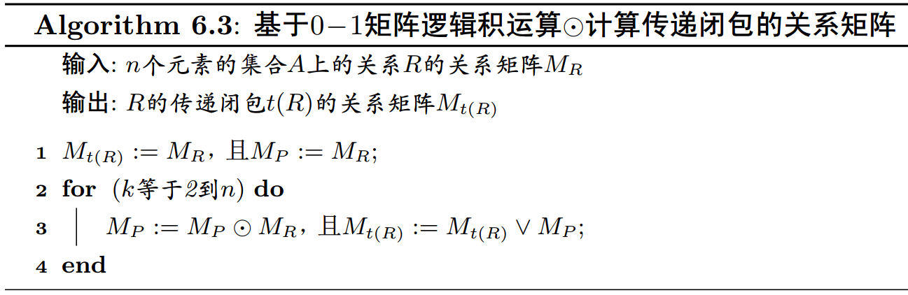

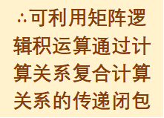
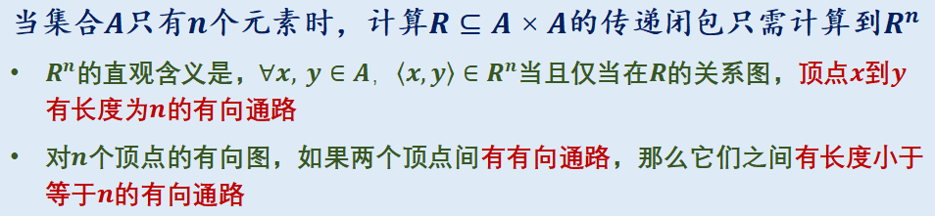
传递闭包的计算
计算传递闭包的算法
当集合$A$只有$n$个元素时，计算$R⊆A×A$的传递闭包只需计算到$R^{n}$
$R^{n}$的直观含义是，$∀x, y∈A，\left\langle x,y\right\rangle ∈R^{n}$当且仅当在$R$的关系图，顶点$x$到$y$有长度为$n$的有向通路
对$n$个顶点的有向图，如果两个顶点间有有向通路，那么它们之间有长度小于等于$n$的有向通路
$∴$可利用矩阵逻辑积运算通过计算关系复合计算关系的传递闭包
$M_{P}$是关系$R^{k}$的关系矩阵
离散数学基础
第二十讲 关系的闭包
2022年1月 /36

Slide 25
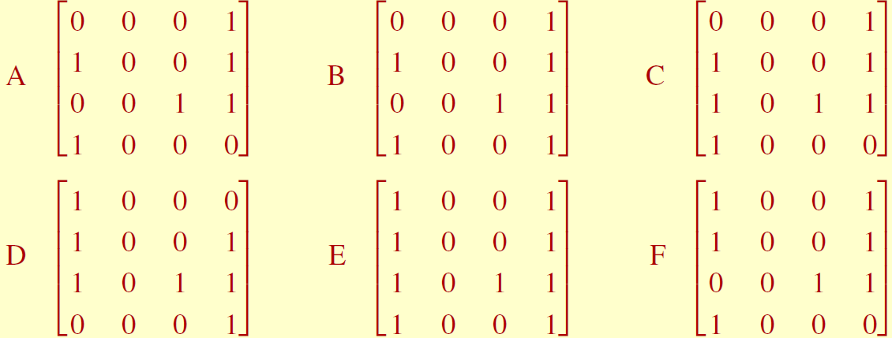
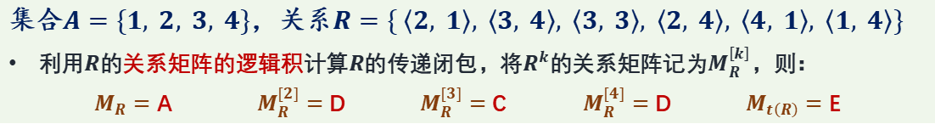
传递闭包的计算
关系传递闭包计算练习
集合$A=\{1, 2, 3, 4\}$，关系$R=\{ \left\langle 2, 1\right\rangle , \left\langle 3, 4\right\rangle , \left\langle 3, 3\right\rangle , \left\langle 2, 4\right\rangle , \left\langle 4, 1\right\rangle , \left\langle 1, 4\right\rangle \}$
利用$R$的关系矩阵的逻辑积计算$R$的传递闭包，将$R^{k}$的关系矩阵记为$M_{R}^{\left[k\right]}$，则：
$M_{R}=$ A $M_{R}^{\left[2\right]}$ $=$ D $M_{R}^{\left[3\right]}$ $=$ C $M_{R}^{\left[4\right]}$ $=$ D $M_{t\left(R\right)}$ $=$ E
使用下面矩阵选项的字母填空
(1)
(2)
(3)
(4)
(5)
离散数学基础
第二十讲 关系的闭包
2022年1月 /36

Slide 26
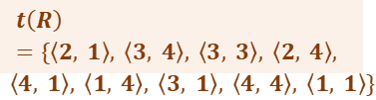
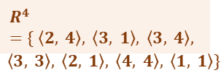
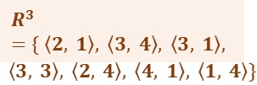
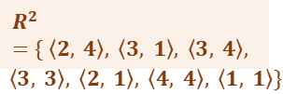
传递闭包的计算
关系传递闭包计算练习
集合$A=\{1, 2, 3, 4\}$，关系$R=\{ \left\langle 2, 1\right\rangle , \left\langle 3, 4\right\rangle , \left\langle 3, 3\right\rangle , \left\langle 2, 4\right\rangle , \left\langle 4, 1\right\rangle , \left\langle 1, 4\right\rangle \}$
利用$R$的关系矩阵的逻辑积计算$R$的传递闭包，将$R^{k}$的关系矩阵记为$M_{R}^{\left[k\right]}$，则：
$M_{R}=$ A $M_{R}^{\left[2\right]}$ $=$ D $M_{R}^{\left[3\right]}$ $=$ C $M_{R}^{\left[4\right]}$ $=$ D $M_{t\left(R\right)}$ $=$ E
使用下面矩阵选项的字母填空
$$R^{2}=\{ \left\langle 2, 4\right\rangle , \left\langle 3, 1\right\rangle , \left\langle 3, 4\right\rangle ,$$
$$\left\langle 3, 3\right\rangle , \left\langle 2, 1\right\rangle , \left\langle 4, 4\right\rangle , \left\langle 1, 1\right\rangle \}$$
$$R^{3}=\{ \left\langle 2, 1\right\rangle , \left\langle 3, 4\right\rangle , \left\langle 3, 1\right\rangle ,$$
$$\left\langle 3, 3\right\rangle , \left\langle 2, 4\right\rangle , \left\langle 4, 1\right\rangle , \left\langle 1, 4\right\rangle \}$$
$$R^{4}=\{ \left\langle 2, 4\right\rangle , \left\langle 3, 1\right\rangle , \left\langle 3, 4\right\rangle ,$$
$$\left\langle 3, 3\right\rangle , \left\langle 2, 1\right\rangle , \left\langle 4, 4\right\rangle , \left\langle 1, 1\right\rangle \}$$
$$t\left(R\right)=\{\left\langle 2, 1\right\rangle , \left\langle 3, 4\right\rangle , \left\langle 3, 3\right\rangle , \left\langle 2, 4\right\rangle ,$$
$$\left\langle 4, 1\right\rangle , \left\langle 1, 4\right\rangle , \left\langle 3, 1\right\rangle , \left\langle 4, 4\right\rangle , \left\langle 1, 1\right\rangle \}$$
离散数学基础
第二十讲 关系的闭包
2022年1月 /36

Slide 27
内容提要
关系闭包的定义与基本性质
自反闭包和对称闭包的计算
传递闭包的计算
Warshall算法
离散数学基础
第二十讲 关系的闭包
2022年1月 /36

Slide 28
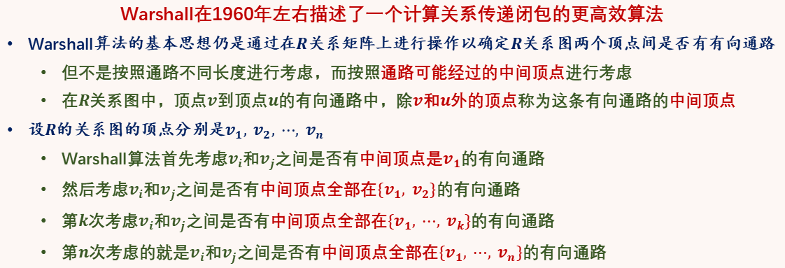
Warshall算法
Warshall算法的引入
为什么需要Warshall算法？
利用关系矩阵计算关系$R⊆A×A$的传递闭包时，若$A$有$n$个元素则要做$n−1$次矩阵逻辑积$⊙$运算
每次逻辑积运算要做$n^{3}$次逻辑与，因此总共可能要做多达$\left(n−1\right)n^{3}$次逻辑与运算
Warshall在1960年左右描述了一个计算关系传递闭包的更高效算法
Warshall算法的基本思想仍是通过在$R$关系矩阵上进行操作以确定$R$关系图两个顶点间是否有有向通路
  但不是按照通路不同长度进行考虑，而按照通路可能经过的中间顶点进行考虑
  在$R$关系图中，顶点$v$到顶点$u$的有向通路中，除$v$和$u$外的顶点称为这条有向通路的中间顶点
设$R$的关系图的顶点分别是$v_{1}, v_{2}, ⋯, v_{n}$
  Warshall算法首先考虑$v_{i}$和$v_{j}$之间是否有中间顶点是$v_{1}$的有向通路
  然后考虑$v_{i}$和$v_{j}$之间是否有中间顶点全部在$\{v_{1}, v_{2}\}$的有向通路
  第$k$次考虑$v_{i}$和$v_{j}$之间是否有中间顶点全部在$\{v_{1}, ⋯, v_{k}\}$的有向通路
  第$n$次考虑的就是$v_{i}$和$v_{j}$之间是否有中间顶点全部在$\{v_{1}, ⋯, v_{n}\}$的有向通路
离散数学基础
第二十讲 关系的闭包
2022年1月 /36

Slide 29
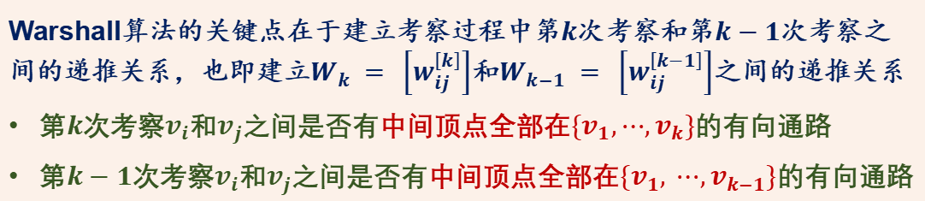
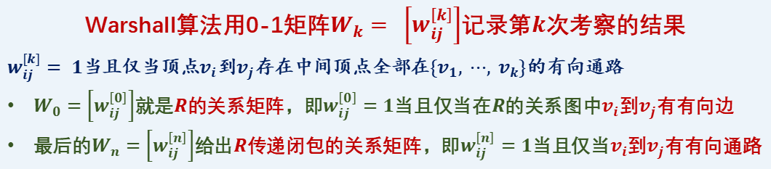
Warshall算法
Warshall算法使用的矩阵
Warshall算法用0-1矩阵$W_{k}= \left[w_{ij}^{\left[k\right]}\right]$记录第$k$次考察的结果
$w_{ij}^{\left[k\right]}= 1$当且仅当顶点$v_{i}$到$v_{j}$存在中间顶点全部在$\{v_{1}, ⋯, v_{k}\}$的有向通路
$W_{0}=\left[w_{ij}^{\left[0\right]}\right]$就是$R$的关系矩阵，即$w_{ij}^{\left[0\right]}=1$当且仅当在$R$的关系图中$v_{i}$到$v_{j}$有有向边
最后的$W_{n}=\left[w_{ij}^{\left[n\right]}\right]$给出$R$传递闭包的关系矩阵，即$w_{ij}^{\left[n\right]}=1$当且仅当$v_{i}$到$v_{j}$有有向通路
Warshall算法的关键点在于建立考察过程中第$k$次考察和第$k−1$次考察之间的递推关系，也即建立$W_{k} = \left[w_{ij}^{\left[k\right]}\right]$和$W_{k−1} = \left[w_{ij}^{\left[k−1\right]}\right]$之间的递推关系
第$k$次考察$v_{i}$和$v_{j}$之间是否有中间顶点全部在$\{v_{1},⋯,v_{k}\}$的有向通路
第$k−1$次考察$v_{i}$和$v_{j}$之间是否有中间顶点全部在$\{v_{1}, ⋯,v_{k−1}\}$的有向通路
离散数学基础
第二十讲 关系的闭包
2022年1月 /36

Slide 30

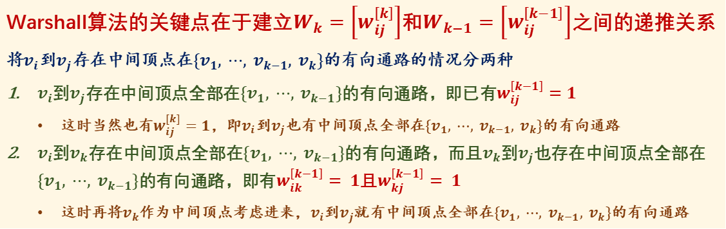
Warshall算法
Warshall算法的关键点
Warshall算法的关键点在于建立$W_{k}=\left[w_{ij}^{\left[k\right]}\right]$和$W_{k−1}=\left[w_{ij}^{\left[k−1\right]}\right]$之间的递推关系
将$v_{i}$到$v_{j}$存在中间顶点在$\{v_{1}, ⋯, v_{k−1}, v_{k}\}$的有向通路的情况分两种
$v_{i}$到$v_{j}$存在中间顶点全部在$\{v_{1}, ⋯, v_{k−1}\}$的有向通路，即已有$w_{ij}^{\left[k−1\right]}=1$
  这时当然也有$w_{ij}^{\left[k\right]}=1$，即$v_{i}$到$v_{j}$也有中间顶点全部在$\{v_{1}, ⋯, v_{k−1}, v_{k}\}$的有向通路
$v_{i}$到$v_{k}$存在中间顶点全部在$\{v_{1}, ⋯, v_{k−1}\}$的有向通路，而且$v_{k}$到$v_{j}$也存在中间顶点全部在$\{v_{1}, ⋯, v_{k−1}\}$的有向通路，即有$w_{ik}^{\left[k−1\right]}= 1$且$w_{kj}^{\left[k−1\right]}= 1$
  这时再将$v_{k}$作为中间顶点考虑进来，$v_{i}$到$v_{j}$就有中间顶点全部在$\{v_{1}, ⋯, v_{k−1}, v_{k}\}$的有向通路
$$w_{ij}^{\left[k\right]}= w_{ij}^{\left[k−1\right]}∨\left(w_{ik}^{\left[k−1\right]}∧w_{kj}^{\left[k−1\right]}\right)$$
离散数学基础
第二十讲 关系的闭包
2022年1月 /36

Slide 31
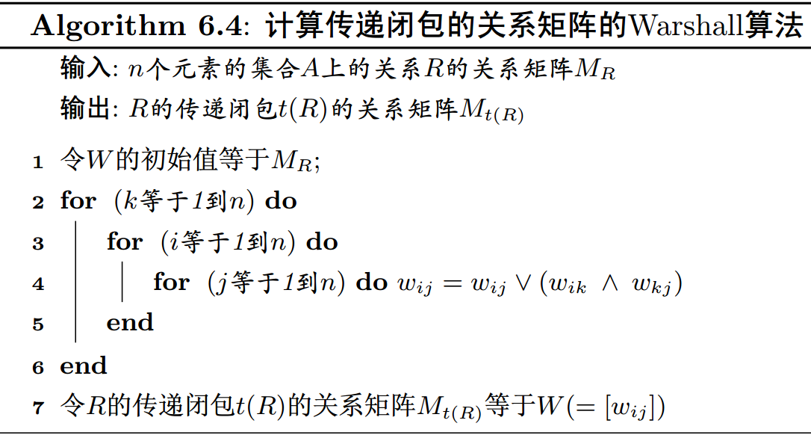
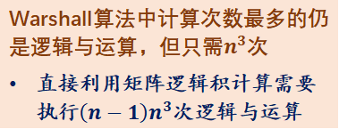

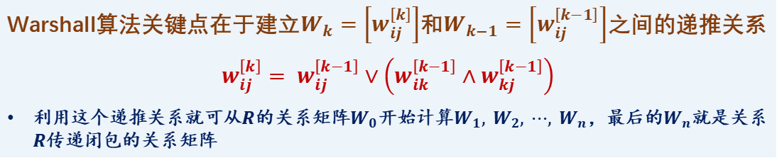
Warshall算法
Warshall算法的描述
Warshall算法关键点在于建立$W_{k}=\left[w_{ij}^{\left[k\right]}\right]$和$W_{k−1}=\left[w_{ij}^{\left[k−1\right]}\right]$之间的递推关系
$$w_{ij}^{\left[k\right]}= w_{ij}^{\left[k−1\right]}∨\left(w_{ik}^{\left[k−1\right]}∧w_{kj}^{\left[k−1\right]}\right)$$
利用这个递推关系就可从$R$的关系矩阵$W_{0}$开始计算$W_{1}, W_{2}, ⋯, W_{n}$，最后的$W_{n}$就是关系$R$传递闭包的关系矩阵
Warshall算法中计算次数最多的仍是逻辑与运算，但只需$n^{3}$次
直接利用矩阵逻辑积计算需要执行$\left(n−1\right)n^{3}$次逻辑与运算
$$W_{0}$$
每次循环体执行后分别得到
$$W_{1}, ⋯, W_{k}, ⋯, W_{n}$$
Warshall算法是从通路经过的不同中间顶点角度，而不是从通路不同长度的角度考察两顶点之间是否有通路
换个角度思考，提高了算法效率
离散数学基础
第二十讲 关系的闭包
2022年1月 /36

Slide 32
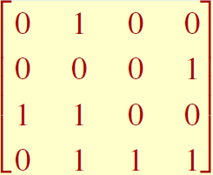
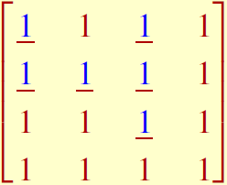
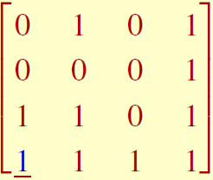
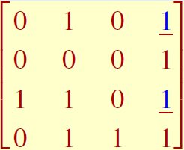
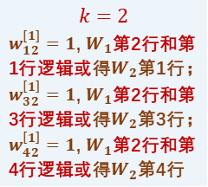
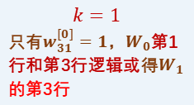
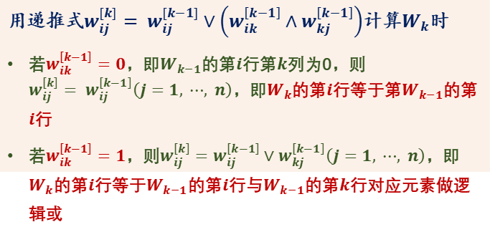



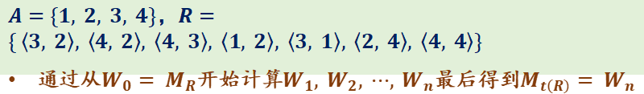
Warshall算法
Warshall算法计算关系传递闭包举例
$A=\{1, 2, 3, 4\}$，$R=\{ \left\langle 3, 2\right\rangle , \left\langle 4, 2\right\rangle , \left\langle 4, 3\right\rangle , \left\langle 1, 2\right\rangle , \left\langle 3, 1\right\rangle , \left\langle 2, 4\right\rangle , \left\langle 4, 4\right\rangle \}$
通过从$W_{0}= M_{R}$开始计算$W_{1}, W_{2}, ⋯, W_{n}$最后得到$M_{t\left(R\right)}= W_{n}$
$$W_{0}= M_{R}$$
$$k=1$$
只有$w_{31}^{\left[0\right]}=1$，$W_{0}$第1行和第3行逻辑或得$W_{1}$的第3行
用递推式$w_{ij}^{\left[k\right]}= w_{ij}^{\left[k−1\right]}∨\left(w_{ik}^{\left[k−1\right]}∧w_{kj}^{\left[k−1\right]}\right)$计算$W_{k}$时
若$w_{ik}^{\left[k−1\right]}=0$，即$W_{k−1}$的第$i$行第$k$列为0，则$w_{ij}^{\left[k\right]}= w_{ij}^{\left[k−1\right]}\left(j=1, ⋯, n\right)$，即$W_{k}$的第$i$行等于第$W_{k−1}$的第$i$行
若$w_{ik}^{\left[k−1\right]}=1$，则$w_{ij}^{\left[k\right]}=w_{ij}^{\left[k−1\right]}∨w_{kj}^{\left[k−1\right]}\left(j=1, ⋯, n\right)$，即$W_{k}$的第$i$行等于$W_{k−1}$的第$i$行与$W_{k−1}$的第$k$行对应元素做逻辑或
$$W_{1}$$
$$k=2$$
$w_{12}^{\left[1\right]}=1$, $W_{1}$第2行和第1行逻辑或得$W_{2}$第1行；$w_{32}^{\left[1\right]}=1$, $W_{1}$第2行和第3行逻辑或得$W_{2}$第3行； $w_{42}^{\left[1\right]}=1$, $W_{1}$第2行和第4行逻辑或得$W_{2}$第4行
$$k=4$$
$W_{3}$第4行分别和第1,2,3,4行做逻辑或
$$k=3$$
$W_{2}$第3行和第4行逻辑或
$${M_{t\left(R\right)}=W}_{4}$$
$$W_{3}$$
$$W_{2}$$
离散数学基础
第二十讲 关系的闭包
2022年1月 /36

Slide 33

Warshall算法
Warshall算法计算关系传递闭包练习
集合$A=\{1, 2, 3, 4\}$，关系$R=\{ \left\langle 2, 1\right\rangle , \left\langle 3, 4\right\rangle , \left\langle 3, 3\right\rangle , \left\langle 2, 4\right\rangle , \left\langle 4, 1\right\rangle , \left\langle 1, 4\right\rangle \}$
利用Warshall算法计算$R$的传递闭包，从$M_{R}=W_{0}$计算到$W_{4}=M_{t\left(R\right)}$：
${W_{0}=M}_{R}=$ A $W_{1}$ $=$ B $W_{2}$ $=$ B $W_{3}$ $=$ B $M_{t\left(R\right)}{=W}_{4}$ $=$ E
使用下面矩阵选项的字母填空
(1)
(2)
(3)
(4)
(5)
离散数学基础
第二十讲 关系的闭包
2022年1月 /36

Slide 34

Warshall算法
Warshall算法计算关系传递闭包练习
集合$A=\{1, 2, 3, 4\}$，关系$R=\{ \left\langle 2, 1\right\rangle , \left\langle 3, 4\right\rangle , \left\langle 3, 3\right\rangle , \left\langle 2, 4\right\rangle , \left\langle 4, 1\right\rangle , \left\langle 1, 4\right\rangle \}$
利用Warshall算法计算$R$的传递闭包，从$M_{R}=W_{0}$计算到$W_{4}=M_{t\left(R\right)}$：
${W_{0}=M}_{R}=$ A $W_{1}$ $=$ B $W_{2}$ $=$ B $W_{3}$ $=$ B $M_{t\left(R\right)}{=W}_{4}$ $=$ E
使用下面矩阵选项的字母填空
计算$W_{k}$时检查$W_{k−1}$的第$k$列
若$W_{k−1}$第$k$列第$i$行为1，将$W_{k−1}$第$k$行与$W_{k−1}$第$i$行对应元素做逻辑或得到$W_{k}$第$i$行
若$W_{k−1}$第$k$列第$i$行为0，则$W_{k}$的第$i$行与$W_{k−1}$第$i$行相同
离散数学基础
第二十讲 关系的闭包
2022年1月 /36

Slide 35
总结
总结
关系闭包是包含该关系的满足某个性质的最小关系
利用关系闭包定义，特别是闭包的最小性证明其基本性质
关系闭包的计算，特别是传递闭包计算公式的证明和计算算法
  利用矩阵逻辑积计算和使用Warshall算法计算传递闭包
学习这一部分的目标
能计算关系闭包，并能证明关系闭包与关系运算之间的联系
  特别是能利用矩阵逻辑积运算和Warshall算法计算传递闭包
能利用关系闭包的定义证明有关关系闭包的一些简单性质
离散数学基础
第二十讲 关系的闭包
2022年1月 /36

Slide 36
作业
作业
教材练习6.24、练习6.27，练习6.26
离散数学基础
第二十讲 关系的闭包
2022年1月 /36

Slide 37
谢谢大家！
有什么问题和建议请及时反馈给老师！
离散数学基础
第二十讲 关系的闭包
2022年1月

